Slide 1
NỘI QUI LỚP HỌC
Vào học đúng giờ.
Không làm việc riêng, chú ý nghe giảng.
Đăng nhập đúng họ tên, đúng lớp.
Trong giờ học mở camera, tắt mic( chỉ mở mic khi giáo viên yêu cầu).
Làm bài tập về nhà và gửi đúng hạn.
( Học sinh vi phạm sau khi nhắc nhở 3 lần sẽ cho ra khỏi phòng học)
GV: NGUYỄN TUẤN HÒA

Slide 2







CHƯƠNG I – CĂN BẬC HAI. CĂN BẬC BA
Căn bậc hai
Căn thức bậc hai và hằng đẳng thức
Liên hệ giữa phép nhân và phép chia với phép khai phương
Biến đổi đơn giản biểu thức chứa căn thức bậc hai
Rút gọn biểu thức chứa căn thức bậc hai
Căn bậc ba

Slide 3
Tiết 1: §1.CĂN BẬC HAI
I.Căn bậc hai số học:
?Hãy nêu định nghĩa căn bậc hai của một số a không âm.
* Căn bậc hai của một số a không âm là số x sao cho x² = a.

Slide 4
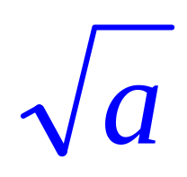
-Với số a dương, có mấy căn bậc hai ?
* Với số a dương có đúng hai căn bậc hai là hai số đối nhau là và -

Slide 5
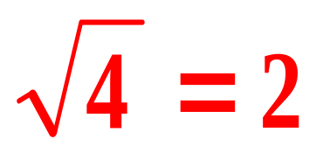
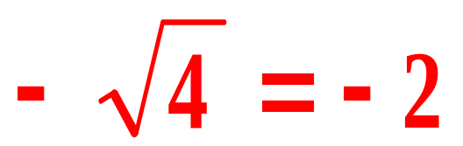
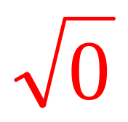
- Hãy cho biết căn bậc hai của 4?
- Căn bậc hai của 4 là 2 và - 2
* Nếu a = 0, số 0 có mấy căn bậc hai ?
- Với a = 0, số 0 có một căn bậc hai
là 0
= 0

Slide 6

- Tại sao số âm không có căn bậc hai ?
* Số âm không có căn bậc hai vì bình phương mọi số đều không âm.
Tại sao 3 và -3 lại là căn bậc hai của 9.
* Vì căn bậc hai của 9 là 3 và -3

Slide 7

?1.Tìm các căn bậc hai của mỗi số sau:
a) 9
b)
c) 0,25
d) 2

Slide 8
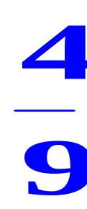


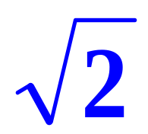
a)Căn bậc hai của 9 là :3 và -3
b)Căn bậc hai của là :
và -
c)Căn bậc hai của 0,25 là :
0,5 và – 0,5
d)Căn bậc hai của 2 là :
và -

Slide 9
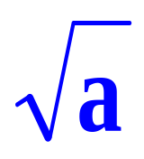
Định nghĩa căn bậc hai số học
Với số dương a, số được gọi là căn bậc hai số học của a.
Số 0 cũng được gọi là căn bậc hai số học của 0.

Slide 10

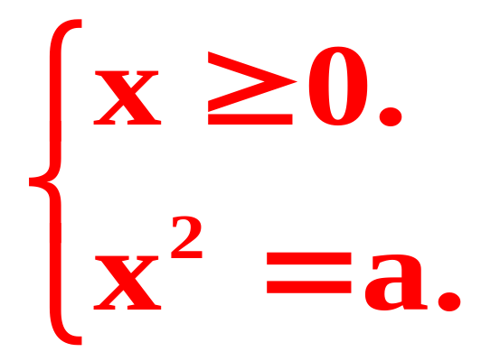
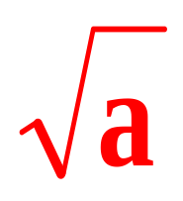

Chú ý: Với a 0, ta có:
Ta viết :
x =

Slide 11
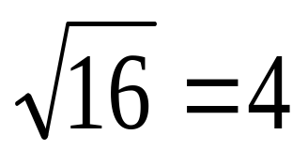
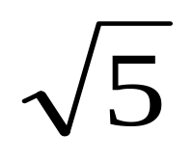
Ví dụ:
Căn bậc hai số học của 16 là
Căn bậc hai số học của 5 là

Slide 12
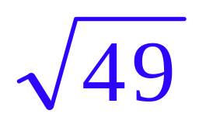

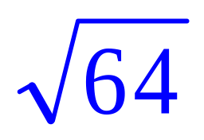
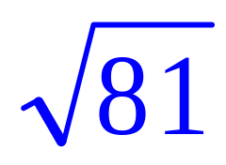
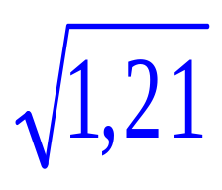
?2. Tìm căn bậc hai số học của mỗi số sau:
a)49
b)64
c)81
d)1,21
= 7, vì 7 0 và 7² = 49.
= 8, vì 8 0 và 8² = 64.
= 9, vì 9 0 và 9² = 81.
= 1,1 vì 1,1 0 và 1,1² = 1,21.

Slide 13

Phép toán tìm căn bậc hai số học của số không âm gọi là phép khai phương (gọi tắt là khai phương).Để khai phương một số, người ta có thể dùng máy tính bỏ túi.

Slide 14
Khi biết căn bậc hai số học của một số, ta dễ dàng xác định được các căn bậc hai của nó. Chẳng hạn, căn bậc hai số học của 49 là 7 nên 49 có hai căn bậc hai là 7 và -7.

Slide 15
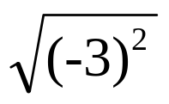
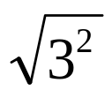
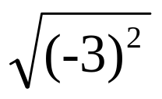
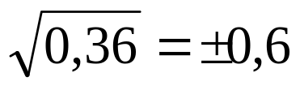
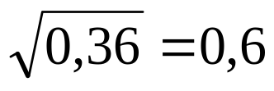
1/ Trong các số ; - ; ; - số nào là căn bậc hai số học của 9 :
A) và B) - và
C) và - D) Tất cả đều sai
2/ Tìm những khẳng định đúng trong các khẳng định sau :
A. Căn bậc hai của 0,36 là 0,6
B. Căn bậc hai của 0,36 là 0,6 và –0,6
C.
D.
(-3)
2
(-3)
2
3
2
3
2
1
2
9
19
10
3
4
5
6
7
8
12
13
14
20
15
16
17
18
30
22
23
24
25
26
TIME

Slide 16
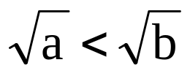
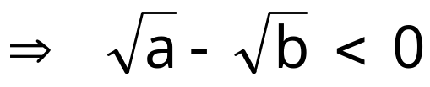
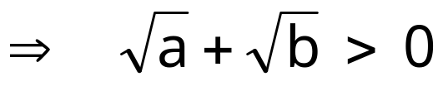
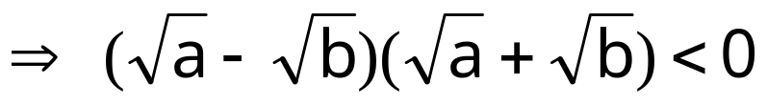
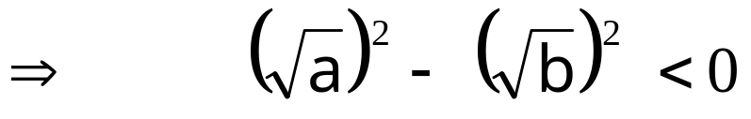

Ta đã biết:
Với hai số a và b không âm, nếu a < b thì .
Chứng minh:
Với hai số a và b không âm, nếu thì a < b.
Ta có:
Mà a ≥0; b ≥0
⇒ a - b < 0
⇒ a < b
Vậy với hai số a và b không âm, nếu thì a < b.
a
<
b
.
a
<
b

Slide 17

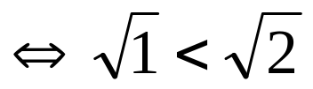
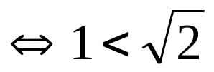
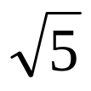
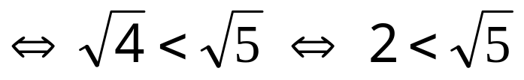
2. So sánh các căn bậc hai số học:
* Định lý :
Với hai số a và b không âm, ta có:
a < b ⬄
Ví duï 2: So sánh:
a) 1 và
Ta có 1 < 2
b) 2 và
Ta có 4 < 5
a
<
b

Slide 18
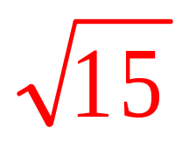
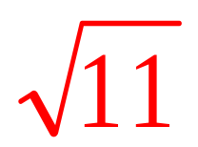
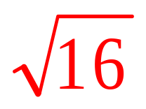






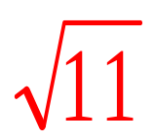
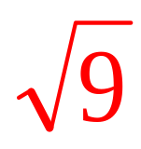
?4.So sánh:
a)4 và
b) và 3
16 > 15 >
4 >
b) 11 > 9 >
> 3

Slide 19
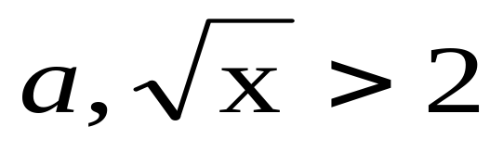
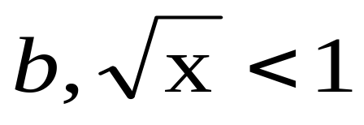
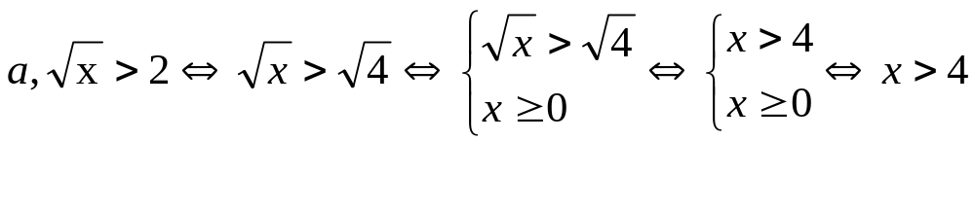
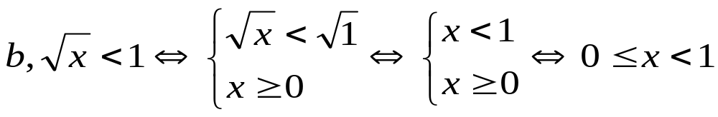
Ví dụ 3: Tìm số x không âm, biết:
Giải:

Slide 20
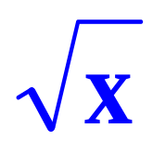
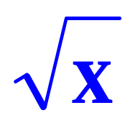
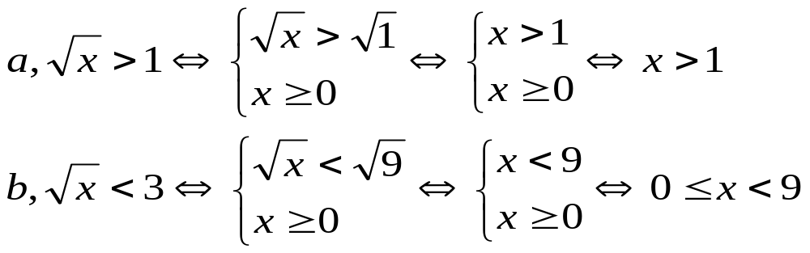
?5. Tìm số x không âm, biết:
a) > 1
b) < 3
Giải:

Slide 21
Bài tập 1(SGK/6)
Tìm căn bậc hai số học của mỗi số sau rồi suy ra căn bậc haicủa chúng.
a)121
b)144
c)169
d)225
e)256
f)324
g)361
h)400

Slide 22
Đáp án
a)11 và -11
e)16 và -16
b)12 và -12
f)18 và -18
c)13 và -13
g)19 và -19
d)15 và -15
h)20 và -20

Slide 23
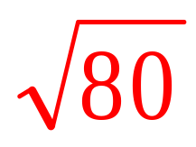
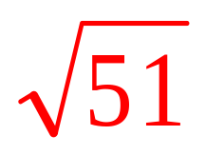
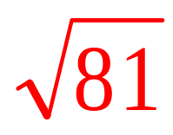

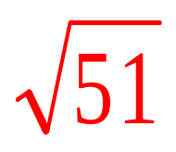
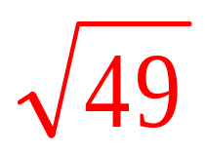
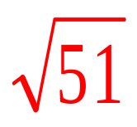
Bài tập. So sánh:
a) 9 và
b) và 7
Vì 81 > 80 >
9 >
b) 51 > 49 >
> 7

Slide 24
Học thuộc định nghĩa, định lý của §1.
Làm bài 2, 3(a,d) SGK/6.
và 4, 5 SGK/7.
Đọc mục “Có thể em chưa biết” SGK/7.

Slide 25
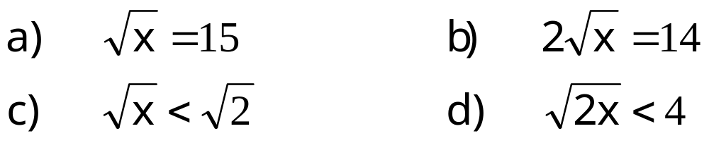
Hướng dẫn Bài 4/7 SGK Tìm số x không âm, biết:
Hướng dẫn Bài 5/7 SGK
Đố : Tính cạnh một hình vuông, biết diện tích của nó bằng diện tích của hình chữ nhật có chiều rộng 3,5 m và chiều dài 14 m.
14m
?
3,5m

